Slide 1
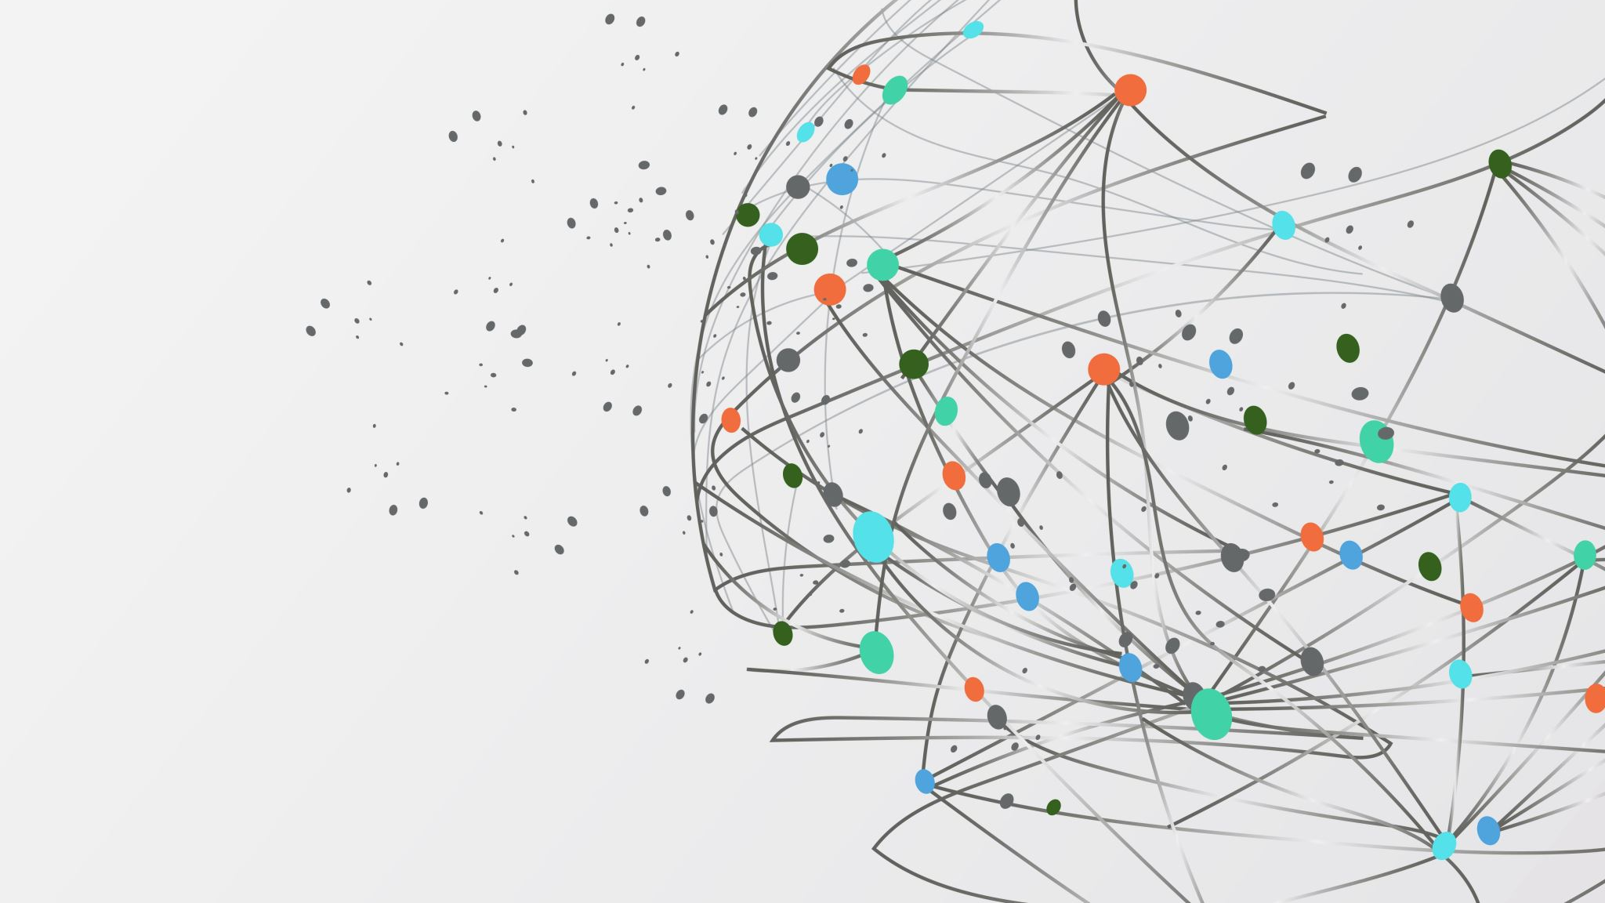
Uloga RAG-a u chatbotovima
Dorotea Dragojević
FER

Slide 2
RAG (Retrieval – Augmented Generation)
Tehnika optimizacije LLM-a. Proširuje mogućnosti LLM-a na određene domene ili unutarnju bazu znanja organizacije, bez potrebe za ponovnim usavršavanjem modela.
Glavne komponente: Pretraživanje (Retrieval) – traženje podataka iz velikih baza podataka, dokumenata ili drugih vanjskih izvora. Često se implementira putem vektora (upit i dokumenti), te se koriste Faiss, Pinecone ili Elasticsearch.
Poboljšano generiranje (Augmented Generation) – Nakon što su dokumenti dohvaćeni, prosljeđuju se nekom od modela za generiranje teksta. Model koristi ove podatke kako bi pružio točniji odgovor.
Primjena u chatbotovima: korisnička podrška, zdravstvo, pravni sektor, obrazovanje…

Slide 3
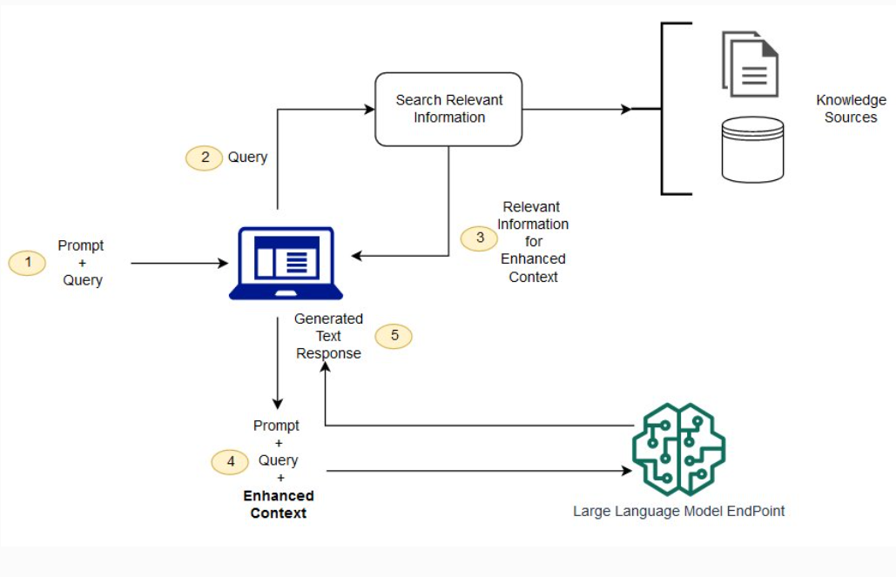
Notes:
1. Upit korisnika se šalje sustavu.
2. Pretraživač pronalazi relevantne dokumente ili podatke na temelju tog upita.
3. Generativni model koristi te podatke kao kontekst za generiranje odgovora.
4. Konačni odgovor korisniku uključuje podatke iz pretrage, čime se povećava točnost i relevantnost odgovora.

Slide 4
RAG | Klasični LLM
Smanjuje mogućnost halucinacija jer temelji odgovor na stvarnim podatcima (činjenicama) „up to date” – ima pristup novijim podatcima Vrlo dobra izvedba s manje podataka i resursa Vanjski izvori podataka | „halucinacije” „out of date” – znanje limitirano posljednjim treniranjem modela Zahtijeva velike količine podataka za treniranje Oslanja se isključivo na podatke na kojima je treniran
Notes:
Zašto RAG?

Slide 5
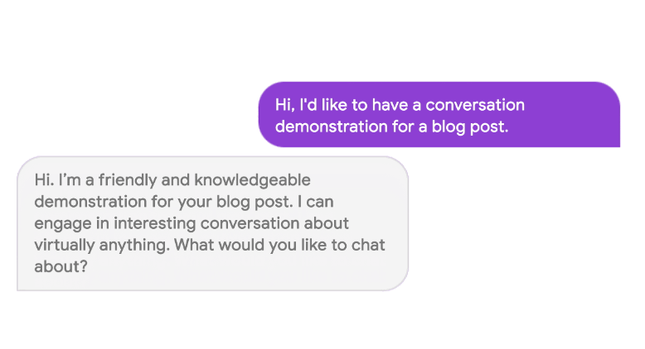
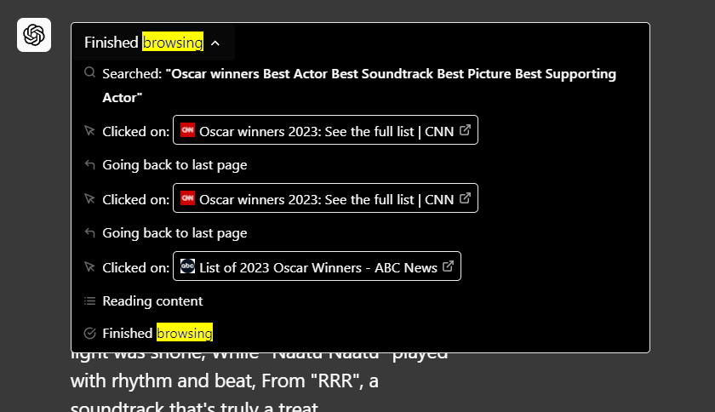
Primjeri chatbotova koji koriste RAG
Google LaMDA
Language model for dialogue applications
Za razliku od drugih modela, treniran je na dijalozima
ChatGPT Browsing Plugin
Premium
Pretraživanje podataka kada nema dovoljno informacija kako bi se pitanje odgovorilo

Slide 6
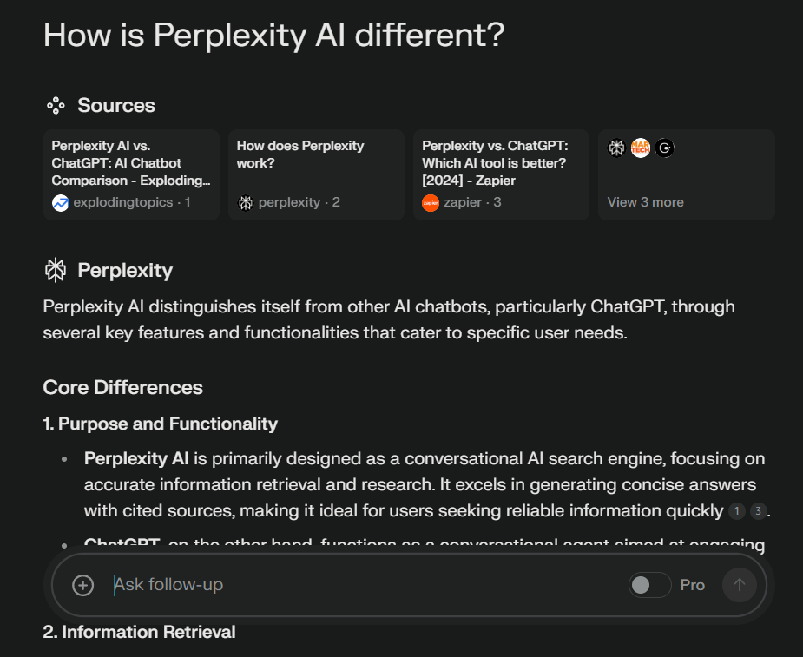
Primjeri chatbotova koji koriste RAG
Perplexity AI

Slide 7
Izazovi
Nedostatak potrebnih informacija u bazi znanja – LLM generira krivi odgovor
Konfliktne informacije u dokumentima – nemogućnost generiranja odgovora
Izdvajanje podataka iz složenih PDF-ova s ugrađenim tablicama i grafovima
Nedostatak iterativne sposobnosti zaključivanja – pitanje „Koji propisi o zaštiti okoliša se mogu primijeniti u mom istraživanju”

Slide 8
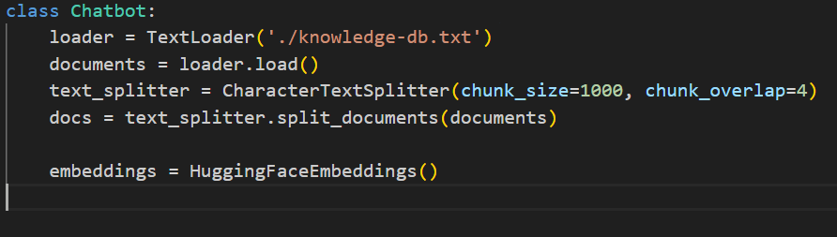
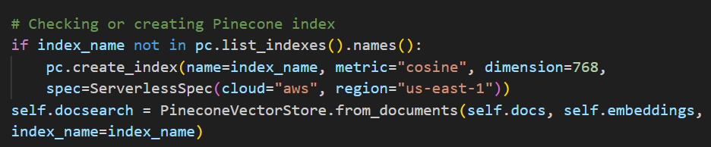
Izrada RAG chatbota uz LangChain, Hugging Face, PineCore - Retrieval
Pomoću Hugging Face pretvaramo tekst u numeričke vektorske prikaze
PineCone – vektorska baza podataka, pohrana fragmenata teksta
Notes:
Koristeno u programu: LangChain, Hugging Face, PineCone

Slide 9
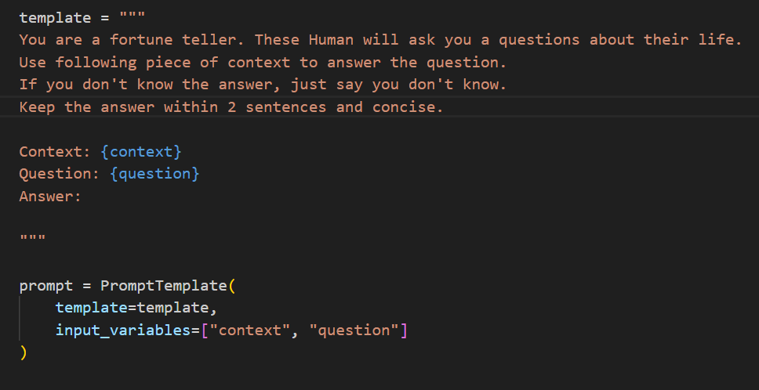
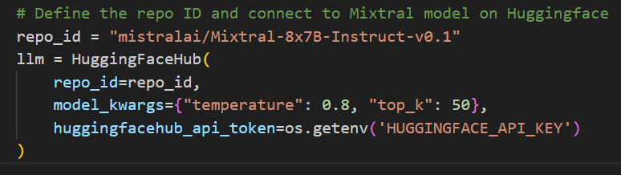
Izrada RAG chatbota uz LangChain, Hugging Face, PineCore – Augmented Generation
Postavljanje LLM-a
Temperature – „randomness”, koliko će odgovor biti konzervativan ili kreativan
Top_k – određuje iz koliko mogućih izbora model bira sljedeći token u generiranju teksta
Prompt koji predstavlja ulaz za LLM
Notes:
Kod top_k parametra, što je k manji, točnost odgovora je „veća”, ali je kreativnost manja.

Slide 10
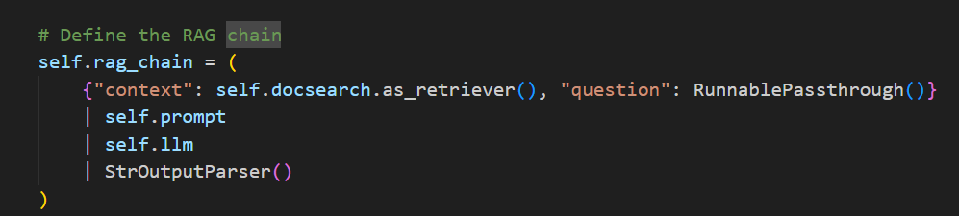
Izrada RAG chatbota uz LangChain, Hugging Face, PineCore
RETRIEVAL
AUGMENTED-GENERATION

Slide 11
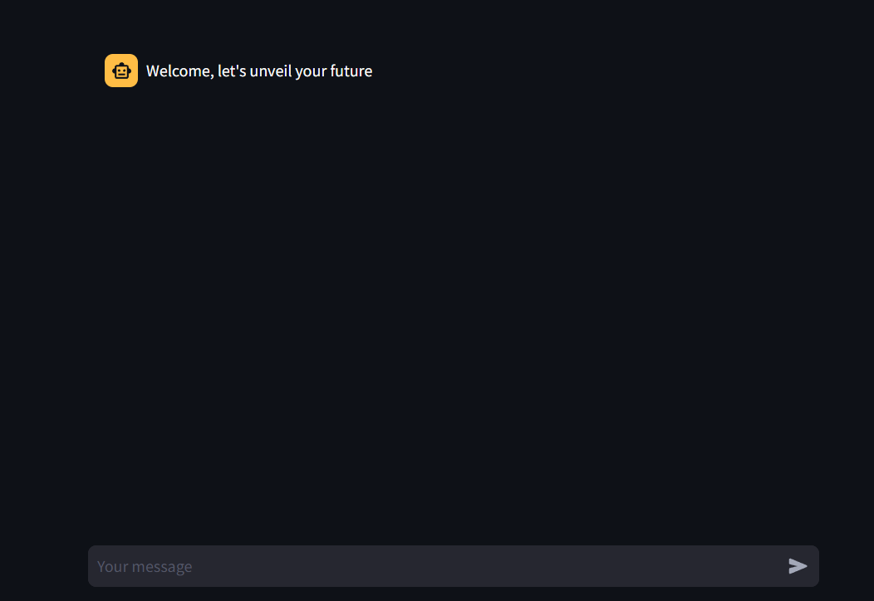
Izrada RAG chatbota uz LangChain, Hugging Face, PineCore - DEMO

Slide 12
HVALA!

Slide 13
Reference
https://aws.amazon.com/what-is/retrieval-augmented-generation/
https://cgorale111.medium.com/difference-between-llm-rag-d960ec942b88
https://www.aporia.com/learn/introduction-to-rags-examples-from-the-real-world/
https://openai.com/index/chatgpt-plugins/
https://www.perplexity.ai/page/exploring-ai-in-search-an-intr-jBULt6_mSB2yAV8b17WLDA
https://www.valprovia.com/en/blog/top-7-challenges-with-retrieval-augmented-generation
https://towardsdatascience.com/the-limitations-and-advantages-of-retrieval-augmented-generation-rag-9ec9b4ae3729
https://medium.com/credera-engineering/build-a-simple-rag-chatbot-with-langchain-b96b233e1b2a

